Slide 1
ИНТЕРНЕТ БОНТОН
Аутор: Теодора Вујанац

Slide 2
Како да пишем?
Немој да пишеш поруке ВЕЛИКИМ СЛОВИМА јер тако испада да вичеш.
Не стављај више од једног знака узвика на крају јер и тако испада да вичеш.

Slide 3
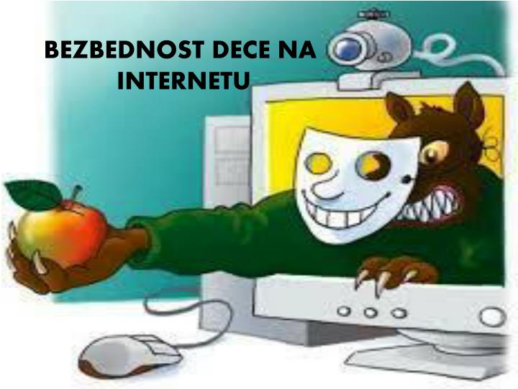
Са ким да се дружим на интернету?
Дружи се само са особама које познајеш у стварном животу, а да би био сигуран питај друга или другарицу да ли је то његов или њен налог.
Немој да прихваташ позив за пријатеље од непознатих.

Slide 4
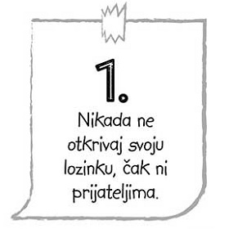
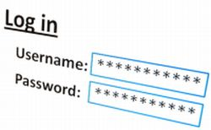
Шта да радим са лозинкама?

Slide 5
Шта да радим са претећим порукама
Када добијеш претећу поруку НИКАДА НЕМОЈ ОДГОВАРАТИ на њих већ их счувај и покажи родитељу, наставнику или особи у коју имаш поверења.
Немој слати претеће поруке другима јер се то зове дигитално насиље!

Slide 6
Коме да шаљем своје слике и снимке?
Своје слике и снимке пошаљи само својој породици и најближим пријатељима.
Никада не шаљи своје слике у доњем вешу или без њега.

Slide 7
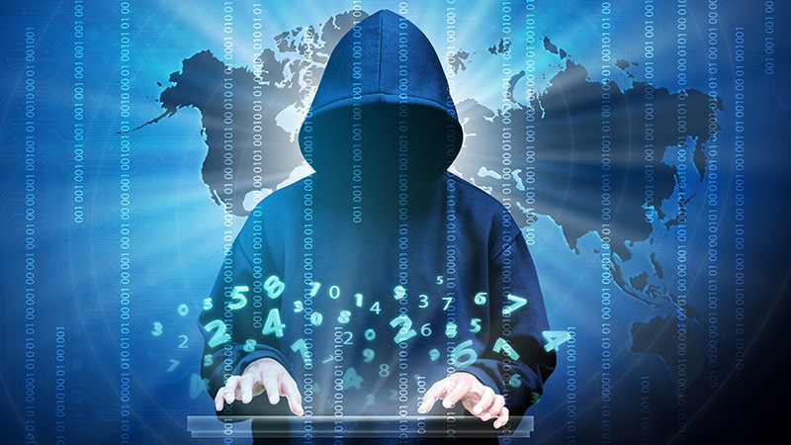
Коме да верујем?
Никоме кога не знаш! Свако може да буде хакер!

